Slide 1
Web开发(AI)
项目部署(Docker)

Slide 2

什么是Docker
Docker就是一款快速构建、运行、管理应用的工具。

Slide 3
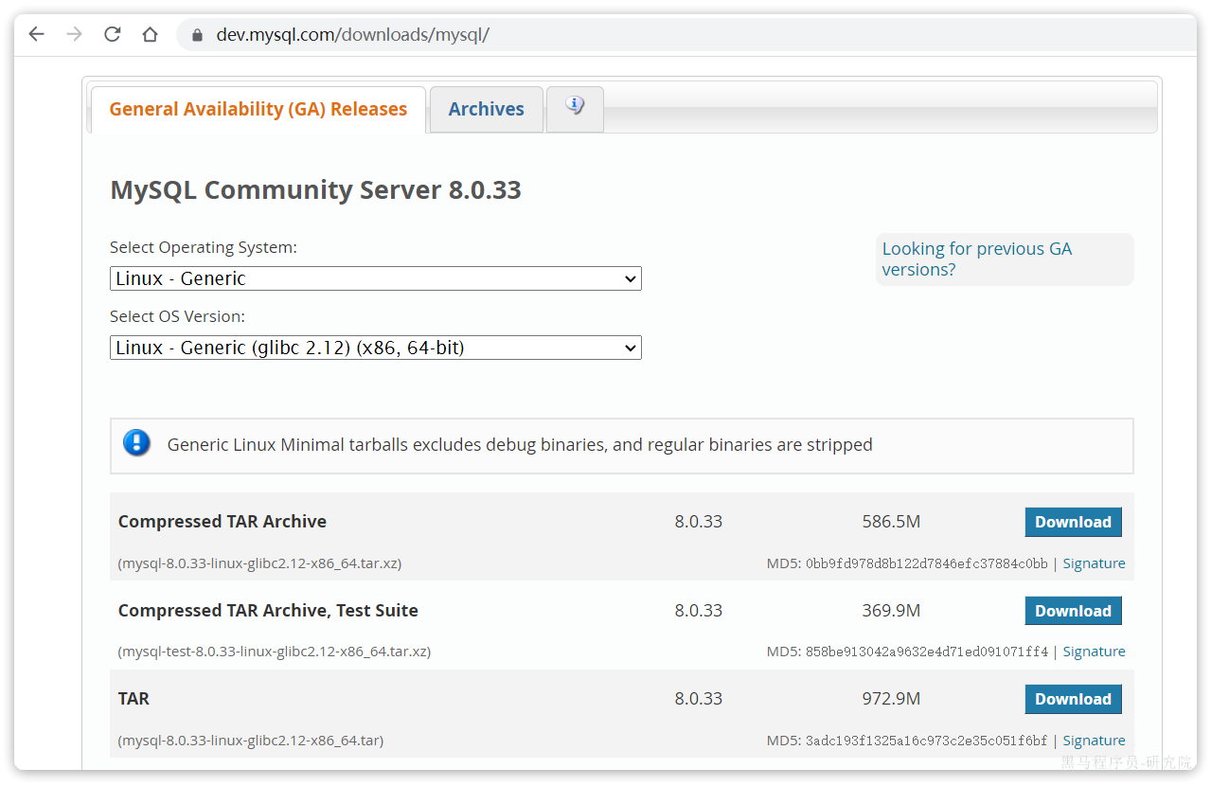
Linux中安装MySQL回顾
[root@heima ~]# # 查看已安装的MySQL
[root@heima ~]# rpm -qa | grep mysql
[root@heima ~]# rpm -qa | grep mariadb
mariadb-libs-5.5.68-1.el7.x86_64
[root@heima ~]# # 卸载MySQL
[root@heima ~]# rpm -e --nodeps mariadb-libs-5.5.60-1.el7_5.x86_64

Slide 4
Linux中安装MySQL回顾
[root@heima ~]# # 查看已安装的MySQL
[root@heima ~]# rpm -qa | grep mysql
[root@heima ~]# rpm -qa | grep mariadb
mariadb-libs-5.5.68-1.el7.x86_64
[root@heima ~]# # 卸载MySQL
[root@heima ~]# rpm -e --nodeps mariadb-libs-5.5.60-1.el7_5.x86_64
[root@heima ~]# # 上传MySQL的安装包
[root@heima ~]#
[root@heima ~]#
[root@heima ~]# # 解压缩
[root@heima ~]# tar -xvf mysql-8.0.30-linux-glibc2.12-x86_64.tar.xz
[root@heima ~]# # 移动&重命名
[root@heima ~]# mv mysql-8.0.30-linux-glibc2.12-x86_64 /usr/local/mysql
[root@heima ~]# # 切换目录
[root@heima ~]# cd /usr/local/mysql
[root@heima mysql]#

Slide 5
Linux中安装MySQL回顾
[root@heima ~]# # 上传MySQL的安装包
[root@heima ~]#
[root@heima ~]#
[root@heima ~]# # 解压缩
[root@heima ~]# tar -xvf mysql-8.0.30-linux-glibc2.12-x86_64.tar.xz
[root@heima ~]# # 移动&重命名
[root@heima ~]# mv mysql-8.0.30-linux-glibc2.12-x86_64 /usr/local/mysql
[root@heima ~]# # 切换目录
[root@heima ~]# cd /usr/local/mysql
[root@heima mysql]#
[root@heima mysql]# # 配置环境变量
[root@heima mysql]# vim /etc/profile
[root@heima mysql]#
[root@heima mysql]# # 刷新环境变量，立即生效
[root@heima mysql]# source /etc/profile
[root@heima mysql]#
[root@heima mysql]# # 注册MySQL为系统服务
[root@heima mysql]# cp /usr/local/mysql/support-files/mysql.server /etc/init.d/mysql
[root@heima mysql]# chkconfig --add mysql
[root@heima mysql]#

Slide 6
Linux中安装MySQL回顾
[root@heima ~]# # 上传MySQL的安装包
[root@heima ~]#
[root@heima ~]#
[root@heima ~]# # 解压缩
[root@heima ~]# tar -xvf mysql-8.0.30-linux-glibc2.12-x86_64.tar.xz
[root@heima ~]# # 移动&重命名
[root@heima ~]# mv mysql-8.0.30-linux-glibc2.12-x86_64 /usr/local/mysql
[root@heima ~]# # 切换目录
[root@heima ~]# cd /usr/local/mysql
[root@heima mysql]#
[root@heima mysql]# # 配置环境变量
[root@heima mysql]# vim /etc/profile
[root@heima mysql]#
[root@heima mysql]# # 刷新环境变量，立即生效
[root@heima mysql]# source /etc/profile
[root@heima mysql]#
[root@heima mysql]# # 注册MySQL为系统服务
[root@heima mysql]# cp /usr/local/mysql/support-files/mysql.server /etc/init.d/mysql
[root@heima mysql]# chkconfig --add mysql
[root@heima mysql]#
[root@heima mysql]# # 创建一个用户组, 组名就叫mysql
[root@heima mysql]# groupadd mysql
[root@heima mysql]#
[root@heima mysql]# # 创建一个系统用户 mysql, 并归属于用户组 mysql
[root@heima mysql]# useradd -r -g mysql -s /bin/false mysql
[root@heima mysql]#
[root@heima mysql]# # 初始化mysql
[root@heima mysql]# mysqld --initialize --user=mysql --basedir=/usr/local/mysql --datadir=/usr/local/mysql/data
[root@heima mysql]#
[root@heima mysql]#

Slide 7
Linux中安装MySQL回顾
[root@heima mysql]# # 配置环境变量
[root@heima mysql]# vim /etc/profile
[root@heima mysql]#
[root@heima mysql]# # 刷新环境变量，立即生效
[root@heima mysql]# source /etc/profile
[root@heima mysql]#
[root@heima mysql]# # 注册MySQL为系统服务
[root@heima mysql]# cp /usr/local/mysql/support-files/mysql.server /etc/init.d/mysql
[root@heima mysql]# chkconfig --add mysql
[root@heima mysql]#
[root@heima mysql]# # 创建一个用户组, 组名就叫mysql
[root@heima mysql]# groupadd mysql
[root@heima mysql]#
[root@heima mysql]# # 创建一个系统用户 mysql, 并归属于用户组 mysql
[root@heima mysql]# useradd -r -g mysql -s /bin/false mysql
[root@heima mysql]#
[root@heima mysql]# # 初始化mysql
[root@heima mysql]# mysqld --initialize --user=mysql --basedir=/usr/local/mysql --datadir=/usr/local/mysql/data
[root@heima mysql]#
[root@heima mysql]#
[root@heima mysql]# # 启动MySQL服务
[root@heima mysql]# systemctl start mysql
[root@heima mysql]#
[root@heima mysql]# # 通过初始化时的临时密码，登录MySQL
[root@heima mysql]# mysql -uroot -pxxxxx
[root@heima mysql]#
[root@heima mysql]# # 修改root用户的密码
[root@heima mysql]# ALTER USER 'root'@'localhost' IDENTIFIED WITH mysql_native_password BY '1234';
[root@heima mysql]#
[root@heima mysql]# # 后续省略

Slide 8
Linux中安装MySQL回顾
安装包哪里下载，找不到
步骤太太太多，易出错
[root@heima mysql]# # 创建一个用户组, 组名就叫mysql
[root@heima mysql]# groupadd mysql
[root@heima mysql]#
[root@heima mysql]# # 创建一个系统用户 mysql, 并归属于用户组 mysql
[root@heima mysql]# useradd -r -g mysql -s /bin/false mysql
[root@heima mysql]#
[root@heima mysql]# # 初始化mysql
[root@heima mysql]# mysqld --initialize --user=mysql --basedir=/usr/local/mysql --datadir=/usr/local/mysql/data
[root@heima mysql]#
[root@heima mysql]#
[root@heima mysql]# # 启动MySQL服务
[root@heima mysql]# systemctl start mysql
[root@heima mysql]#
[root@heima mysql]# # 通过初始化时的临时密码，登录MySQL
[root@heima mysql]# mysql -uroot -pxxxxx
[root@heima mysql]#
[root@heima mysql]# # 修改root用户的密码
[root@heima mysql]# ALTER USER 'root'@'localhost' IDENTIFIED WITH mysql_native_password BY '1234';
[root@heima mysql]#
[root@heima mysql]# # 后续省略
命令太太太多，记不住

Slide 9
如何解决？

Slide 10
如何解决？
|
[root@heima ~]#
docker run -d --name mysql -p 3307:3306 -e MYSQL_ROOT_PASSWORD=123 mysql:8
Unable to find image 'mysql:latest' locally
latest: Pulling from library/mysql
72a69066d2fe: Pull complete
93619dbc5b36: Pull complete
99da31dd6142: Pull complete
626033c43d70: Pull complete
Status: Downloaded newer image for mysql:latest
a6cec8ff4765ca0876d0453f3ccab205fca29b5dce74f8cfbad8d76571bf79be
[root@heima ~]#

Slide 11
Docker
快速构建、运行、管理应用的工具

Slide 12
快速入门
Docker核心
项目部署

Slide 13
快速入门
01

Slide 14
安装MySQL
先停掉虚拟机中的MySQL，确保你的虚拟机已经安装Docker，且网络开通的情况下，执行下面命令即可安装MySQL：
docker run -d \
--name mysql \
-p 3307:3306 \
-e TZ=Asia/Shanghai \
-e MYSQL_ROOT_PASSWORD=123 \
mysql:8

Slide 15
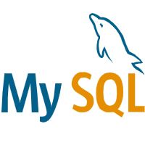
镜像和容器
当我们利用Docker安装应用时，Docker会自动搜索并下载应用镜像（image）。镜像不仅包含应用本身，还包含应用运行所需要的环境、配置、系统函数库。Docker会在运行镜像时创建一个隔离环境，称为容器（container）。
镜像仓库：存储和管理镜像的平台，Docker官方维护了一个公共仓库：Docker Hub。
应用软件
运行环境
配置文件
函数库

Slide 16



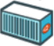
镜像和容器
当我们利用Docker安装应用时，Docker会自动搜索并下载应用镜像（image）。镜像不仅包含应用本身，还包含应用运行所需要的环境、配置、系统函数库。Docker会在运行镜像时创建一个隔离环境，称为容器（container）。
镜像仓库：存储和管理镜像的平台，Docker官方维护了一个公共仓库：Docker Hub。
Client
Docker Server
镜像仓库
docker daemon 守护进程
docker run
Container
images

Slide 17
1. 什么是镜像？
将应用所需的运行环境、配置文件、系统函数库等与应用一起打包得到的就是镜像
2. 什么是容器?
为每个镜像的应用进程创建的隔离运行环境就是容器
3. 什么是镜像仓库?
存储和管理镜像的平台就是镜像仓库
DockerHub是目前最大的镜像仓库，其中包含各种常见的应用镜像

Slide 18
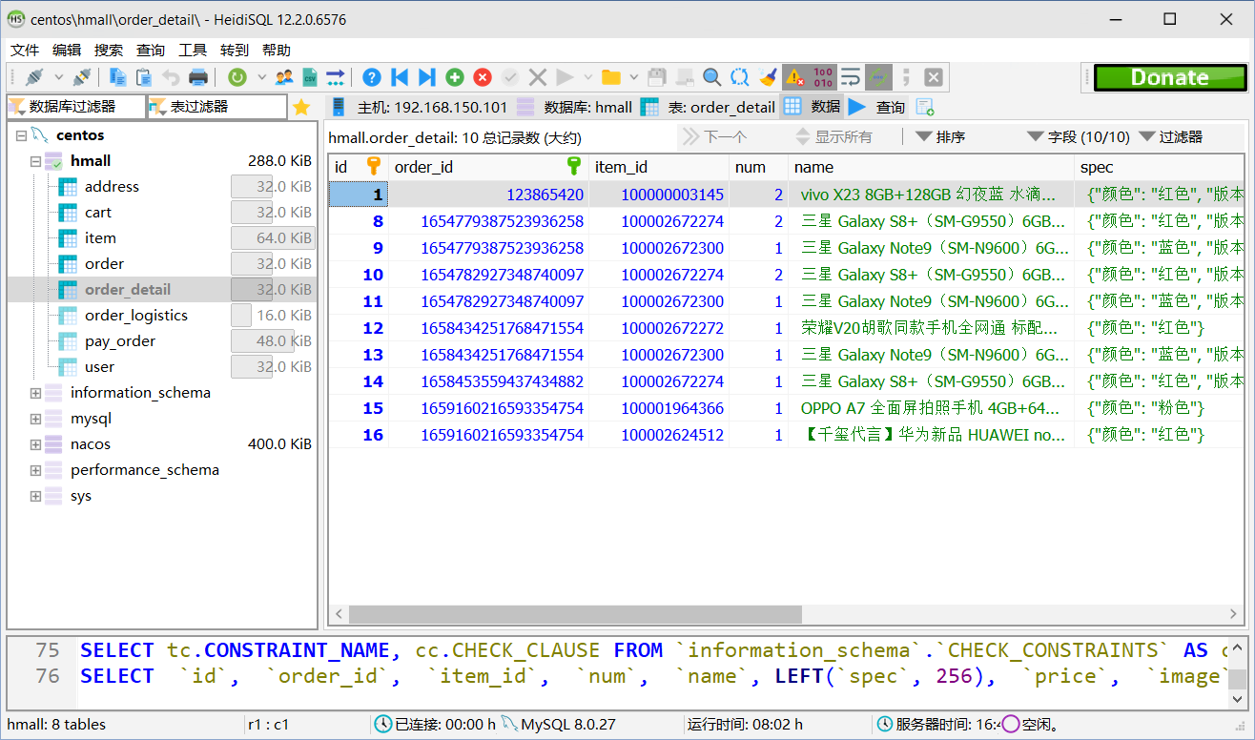
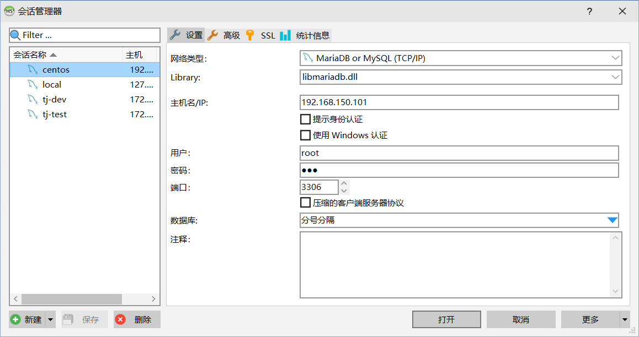

命令解读
docker run -d \
--name mysql \
-p 3307:3306 \
-e TZ=Asia/Shanghai \
-e MYSQL_ROOT_PASSWORD=123 \
mysql:8
docker run ：创建并运行一个容器，-d 是让容器在后台运行
--name mysql ：给容器起个名字，必须唯一
-p 3307:3306 ：设置端口映射
-e KEY=VALUE ：是设置环境变量
mysql:8 ：指定运行的镜像的名字，版本
192.168.100.128
3307
jdbc:mysql://192.168.100.128:3307
mysql容器
3306

Slide 19
镜像命名规范
镜像名称一般分两部分组成：[repository]:[tag]。
  其中repository就是镜像名
  tag是镜像的版本
mysql
:
8
Repository
Tag
在没有指定tag时，默认是latest，代表最新版本的镜像
注意：

Slide 20
docker run命令中的常见参数:
  -d :
  --name：
  -e ：
  -p ：
镜像名称结构：
  Repository:TAG
让容器后台运行
给容器命名，唯一
环境变量
宿主机端口映射到容器内端口
镜像名
版本号

Slide 21
快速入门
Docker核心
项目部署

Slide 22
Docker核心
02
常见命令
数据卷
自定义镜像
网络

Slide 23


常见命令
Docker最常见的命令就是操作镜像、容器的命令，详见官方文档： https://docs.docker.com/
镜像仓库
docker pull
docker push
docker logs
docker exec
docker build
本地镜像
容器
docker run
运行中
docker stop
已停止
docker save
docker start
docker load
docker images
docker rmi
docker ps
docker rm

Slide 24
查看DockerHub，拉取Nginx镜像，创建并运行Nginx容器
需求：
在DockerHub中搜索Nginx镜像，查看镜像的名称
拉取Nginx镜像(比较耗时)
查看本地镜像列表
创建并运行Nginx容器
查看容器
停止容器
再次启动容器
进入Nginx容器
删除容器

Slide 25
Docker核心
02
常见命令
数据卷
自定义镜像
网络

Slide 26
利用Nginx容器部署静态资源
需求：
创建Nginx容器，修改nginx容器内的html目录下的index.html文件，查看变化
将静态资源部署到nginx的html目录

Slide 27


数据卷-介绍
数据卷（volume）是一个虚拟目录，是 容器内目录 与 宿主机目录 之间映射的桥梁。
数据卷
Nginx容器
/etc
html
conf
/nginx
宿主机文件系统
/usr
/conf
/share
/var
/nginx
/lib
/html
/docker
/volumes
/html
/_data
/conf
/_data

Slide 28
数据卷-操作命令
命令 | 说明 | 文档地址
docker volume create | 创建数据卷 | docker volume create
docker volume ls | 查看所有数据卷 | docker volume ls
docker volume rm | 删除指定数据卷 | docker volume rm
docker volume inspect | 查看某个数据卷的详情 | docker volume inspect
docker volume prune | 清除所有未使用的数据卷 | docker volume prune

Slide 29
利用Nginx容器部署静态资源
需求：
创建Nginx容器，修改nginx容器内的html目录下的index.html文件内容
将静态资源部署到nginx的html目录
在执行docker run命令时，使用 -v 数据卷:容器内目录 形式可以完成数据卷挂载（数据卷不存在，会自动创建）
注意：

Slide 30
什么是数据卷？
  数据卷是一个虚拟目录，它将宿主机目录映射到容器内目录，方便我们操作容器内文件，或者方便迁移容器产生的数据
如何挂载数据卷？
  在创建容器时，利用 -v 数据卷名：容器内目录完成挂载
  容器创建时，如果发现挂载的数据卷不存在时，会自动创建
数据卷的常见命令有哪些？
  docker volume ls: 查看数据卷
  docker volume rm: 删除数据卷
  docker volume inspect: 查看数据卷详情
  docker volume prune: 删除未使用的数据卷

Slide 31
本地目录挂载
命令：
docker run -d --name 容器名 -p 宿主机端口:容器端口 -v 宿主机目录或文件:容器内目录或文件 镜像名
注意:
本地目录必须以 / 或 ./开头，如果直接以名称开头，会被识别为数据卷而非本地目录
-v mysql:/var/lib/mysql 会被识别为一个数据卷，数据卷叫mysql
-v ./mysql:/var/lib/mysql 会被识别为当前目录下的mysql目录

Slide 32
创建MySQL容器并实现本地目录挂载
需求：
创建MySQL容器，并基于本地目录挂载实现MySQL容器数据目录、配置文件、初始化脚本的目录挂载。(官方文档)
挂载 /root/mysql/data 到容器内的 /var/lib/mysql 目录
挂载 /root/mysql/init 到容器内的 /docker-entrypoint-initdb.d 目录 (资料中的sql脚本)
挂载 /root/mysql/conf 到容器内的 /etc/mysql/conf.d 目录

Slide 33
数据卷挂载
  -v 数据卷:容器内目录或文件
  数据卷名字不能以 / 或 ./ 开头 , 如: html conf
本地目录挂载
  -v 宿主机目录或文件:容器内目录或文件
  宿主机目录或文件必须以 / 或 ./ 开头，如: /root/mysql/data
(宿主机目录固定 /var/lib/docker/volumes/xxx/_data)
(任意指定)

Slide 34
Docker核心
02
常见命令
数据卷
自定义镜像
网络

Slide 35
自定义镜像
镜像就是包含了应用程序、程序运行的系统函数库、运行配置等文件的文件包。构建镜像的过程其实就是把上述文件打包的过程。
构建一个Java镜像的步骤：
安装JDK并配置环境变量
拷贝Jar包
编写运行脚本，运行Jar包
部署一个Java应用的步骤：
准备一个Linux服务器
安装JDK并配置环境变量
拷贝Jar包
运行Jar包
构建一个Java镜像的步骤：
准备一个Linux运行环境
安装JDK并配置环境变量
拷贝Jar包
编写运行脚本，运行Jar包

Slide 36

自定义镜像
镜像就是包含了应用程序、程序运行的系统函数库、运行配置等文件的文件包。构建镜像的过程其实就是把上述文件打包的过程。
/etc
/lib
/proc
/bin
...
CentOS 7
BaseImage
安装JDK
配置JDK环境变量
拷贝Jar包
设置启动脚本
java -jar xx.jar
Java应用
构建一个Java镜像的步骤：
准备一个Linux运行环境
安装JDK并配置环境变量
拷贝Jar包
编写运行脚本

Slide 37
镜像结构
Java应用
设置启动脚本
java -jar xx.jar
入口（Entrypoint）
镜像运行入口，一般是程序启动的脚本和参数
拷贝Jar包
安装JDK
配置JDK环境变量
层（ Layer ）
添加安装包、依赖、配置等，每次操作都形成新的一层。
/etc
/lib
/proc
/bin
...
CentOS 7
BaseImage
基础镜像（BaseImage）
应用依赖的系统函数库、环境、配置、文件等

Slide 38
Dockerfile
Dockerfile就是一个文本文件，其中包含一个个的指令(Instruction)，用指令来说明要执行什么操作来构建镜像。将来Docker可以根据Dockerfile帮我们构建镜像。
常见指令如下：
指令 | 说明 | 示例
FROM | 指定基础镜像 | FROM centos:7
ENV | 设置环境变量，可在后面指令使用 | ENV key=value
COPY | 拷贝本地文件到镜像的指定目录 | COPY ./jdk17.tar.gz /tmp
RUN | 执行Linux的shell命令，一般是安装过程的命令 | RUN tar -zxvf /tmp/jdk17.tar.gz
EXPOSE | 指定容器运行时监听的端口，是给镜像使用者看的 | EXPOSE 8080
ENTRYPOINT | 镜像中应用的启动命令，容器运行时调用 | ENTRYPOINT java -jar xx.jar
Notes:
你是一名java开发工程师，基于Springboot开发了一个web项目，并将其达成一个jar包，名字为 app.jar，现需要将其制作为一个docker镜像，请帮我编写一份Dockerfile文件：
jar包的名字叫 app.jar
基础镜像为 centos:7, 里面没有jdk的环境
jdk的安装包为 jdk17.tar.gz
请参照上述提供的信息，帮我编写一份docker文件

Slide 39
Dockerfile
我们可以基于CentOS7基础镜像，利用Dockerfile描述镜像结构
# 使用 CentOS 7 作为基础镜像
FROM centos:7
# 添加 JDK 到镜像中
COPY jdk17.tar.gz /usr/local/
RUN tar -xzf /usr/local/jdk17.tar.gz -C /usr/local/ && rm /usr/local/jdk17.tar.gz
# 设置环境变量
ENV JAVA_HOME=/usr/local/jdk-17.0.10
ENV PATH=$JAVA_HOME/bin:$PATH
# 创建应用目录
RUN mkdir -p /app
WORKDIR /app
# 复制应用 JAR 文件到容器
COPY app.jar app.jar
# 暴露端口
EXPOSE 8080
# 运行命令
ENTRYPOINT ["java", "-jar", "/app/app.jar"]

Slide 40
Dockerfile
编写好了Dockerfile之后，可以利用下面命令来构建镜像：
docker build -t myImage:1.0 .
-t ：是给镜像起名，格式依然是repository:tag的格式，不指定tag时，默认为latest
. ：是指定Dockerfile所在目录，如果就在当前目录，则指定为"."

Slide 41
镜像的结构是怎样的？
  镜像中包含了应用程序所需要的运行环境、函数库、配置、以及应用本身等各种文件，这些文件分层打包而成。
Dockerfile是做什么的？
  Dockerfile就是利用固定的指令来描述镜像的结构和构建过程，这样Docker才可以依次来构建镜像
构建镜像的命令是什么？
  docker build -t 镜像名 Dockerfile目录

Slide 42
Docker核心
02
常见命令
数据卷
自定义镜像
网络

Slide 43
网络
默认情况下，所有容器都是以bridge方式连接到Docker的一个虚拟网桥上：
宿主机
容器
容器
容器
mysql
java应用
172.17.0.2
172.17.0.3
172.17.0.4
eth0
eth0
eth0
vethX
vethY
vethZ
docker0
172.17.0.1/16

Slide 44
网络
加入自定义网络的容器才可以通过容器名互相访问，Docker的网络操作命令如下：
命令 | 说明
docker network create | 创建一个网络
docker network ls | 查看所有网络
docker network rm | 删除指定网络
docker network prune | 清除未使用的网络
docker network connect | 使指定容器连接加入某网络
docker network disconnect | 使指定容器连接离开某网络
docker network inspect | 查看网络详细信息

Slide 45
快速入门
Docker核心
项目部署

Slide 46
项目部署
03
服务端部署
前端部署
DockerCompose

Slide 47
部署服务端
需求：将我们开发的 tlias-web-management 项目打包为镜像，并部署。
步骤：
准备MySQL容器，并创建tlias数据库及表结构。（已完成）
准备java应用（tlias项目）镜像，部署Docker容器，运行测试。
  修改tlias项目的配置文件，修改数据库服务地址及logback日志文件存放地址，打jar包。
  编写Dockerfile文件。
  构建Docker镜像。
  部署Docker容器。

Slide 48
项目部署
03
服务端部署
前端部署
DockerCompose

Slide 49
部署前端
需求：创建一个新的nginx容器，将资料中提供的前端项目的静态资源部署到nginx中。
步骤：
部署nginx容器（设置目录映射）。
  -v /root/tlias-nginx/html:/usr/share/nginx/html
  -v /root/tlias-nginx/conf/nginx.conf:/etc/nginx/nginx.conf
将部署的前端资源文件及配置文件上传至服务器，执行命令创建nginx容器。

Slide 50
项目部署
mq
mysql
②
①
手动部署-繁琐
tlias-server
不便于统一管理
⑥
order-server
⑤
nginx
⑦
redis
admin-server
③
④

Slide 51
项目部署
03
服务端部署
前端部署
DockerCompose

Slide 52

DockerCompose
Docker Compose通过一个单独的docker-compose.yml 模板文件（YAML 格式）来定义一组相关联的应用容器，帮助我们实现多个相互关联的Docker容器的快速部署。
项目（Project）
services:
containerA:
image: A
container_name: A
ports:
- "11:11"
containerB:
image: B
container_name: B
ports:
- "22:22"
containerC:
image: C
container_name: C
ports:
- "33:33"
服务（Service）

Slide 53
DockerCompose
Docker Compose通过一个单独的docker-compose.yml 模板文件（YAML 格式）来定义一组相关联的应用容器，帮助我们实现多个相互关联的Docker容器的快速部署。
services:
nginx-tlias:
image: "nginx:1.20.2"
container_name: nginx-tlias
volumes:
- "/usr/local/app/html:/usr/share/nginx/html"
- "/usr/local/app/conf/nginx.conf:/etc/nginx/nginx.conf"
networks:
- itheima
ports:
- "80:80"
networks:
itheima:
name: itheima
docker run -d \
--name nginx-tlias \
-v /usr/local/app/html:/usr/share/nginx/html \
-v /usr/local/app/conf/nginx.conf:/etc/nginx/nginx.conf \
--network itheima \
-p 80:80 \
nginx:1.20.2
Notes:
将下面这条Docker创建容器的命令，帮我转换成docker-compose.yml文件的写法， 并添加上注释。 命令如下：docker run -d --name nginx-tlias -v /usr/local/app/html:/usr/share/nginx/html -v /usr/local/app/conf/nginx.conf:/etc/nginx/nginx.conf --network itheima -p 80:80 nginx:1.20.2

Slide 54
基于DockerCompose快速部署tlias系统
涉及到的服务：MySQL数据库、服务端、前端nginx。
步骤：
准备资源（tlias.sql，服务端的jdk17、jar包、Dockerfile，前端项目打包文件、nginx.conf）
准备docker-compose.yml配置文件
基于DockerCompose快速构建项目

Slide 55
DockerCompose命令
Docker Compose的命令格式：docker compose [OPTIONS] [COMMAND]
选项参数说明：
类型 | 参数或指令 | 说明
Options | -f | 指定compose文件的路径和名称
 | -p | 指定project名称
Commands | up | 创建并启动所有service容器
 | down | 停止并移除所有容器、网络
 | ps | 列出所有启动的容器
 | logs | 查看指定容器的日志
 | stop | 停止容器
 | start | 启动容器
 | restart | 重启容器
 | top | 查看运行的进程

